Slide 1
IKNN-轨迹数据挖掘算法
Incremental k-NN Algorithm

Slide 2
目录
1. KNN与IKNN的关系
1.1 KNN定义
1.2 IKNN定义
2. R-tree（2 dimension R-Tree / 3 dimension R-Tree ）
3. 相似度计算的定义
3.1 点与轨迹的距离
3.2 轨迹与轨迹的距离
4. IKNN的解决方案
4.1 求候选点集合（通过R-tree）
4.2 求候选轨迹集合
4.3 求相似度上限
4.4 求相似度下限
4.5 检查停止条件
5. 参考文献（Reference）

Slide 3
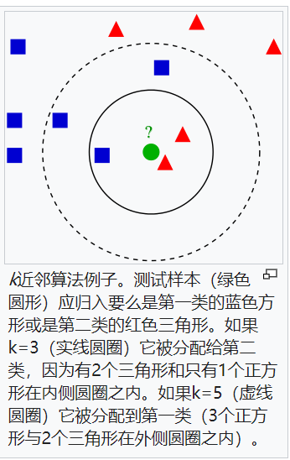
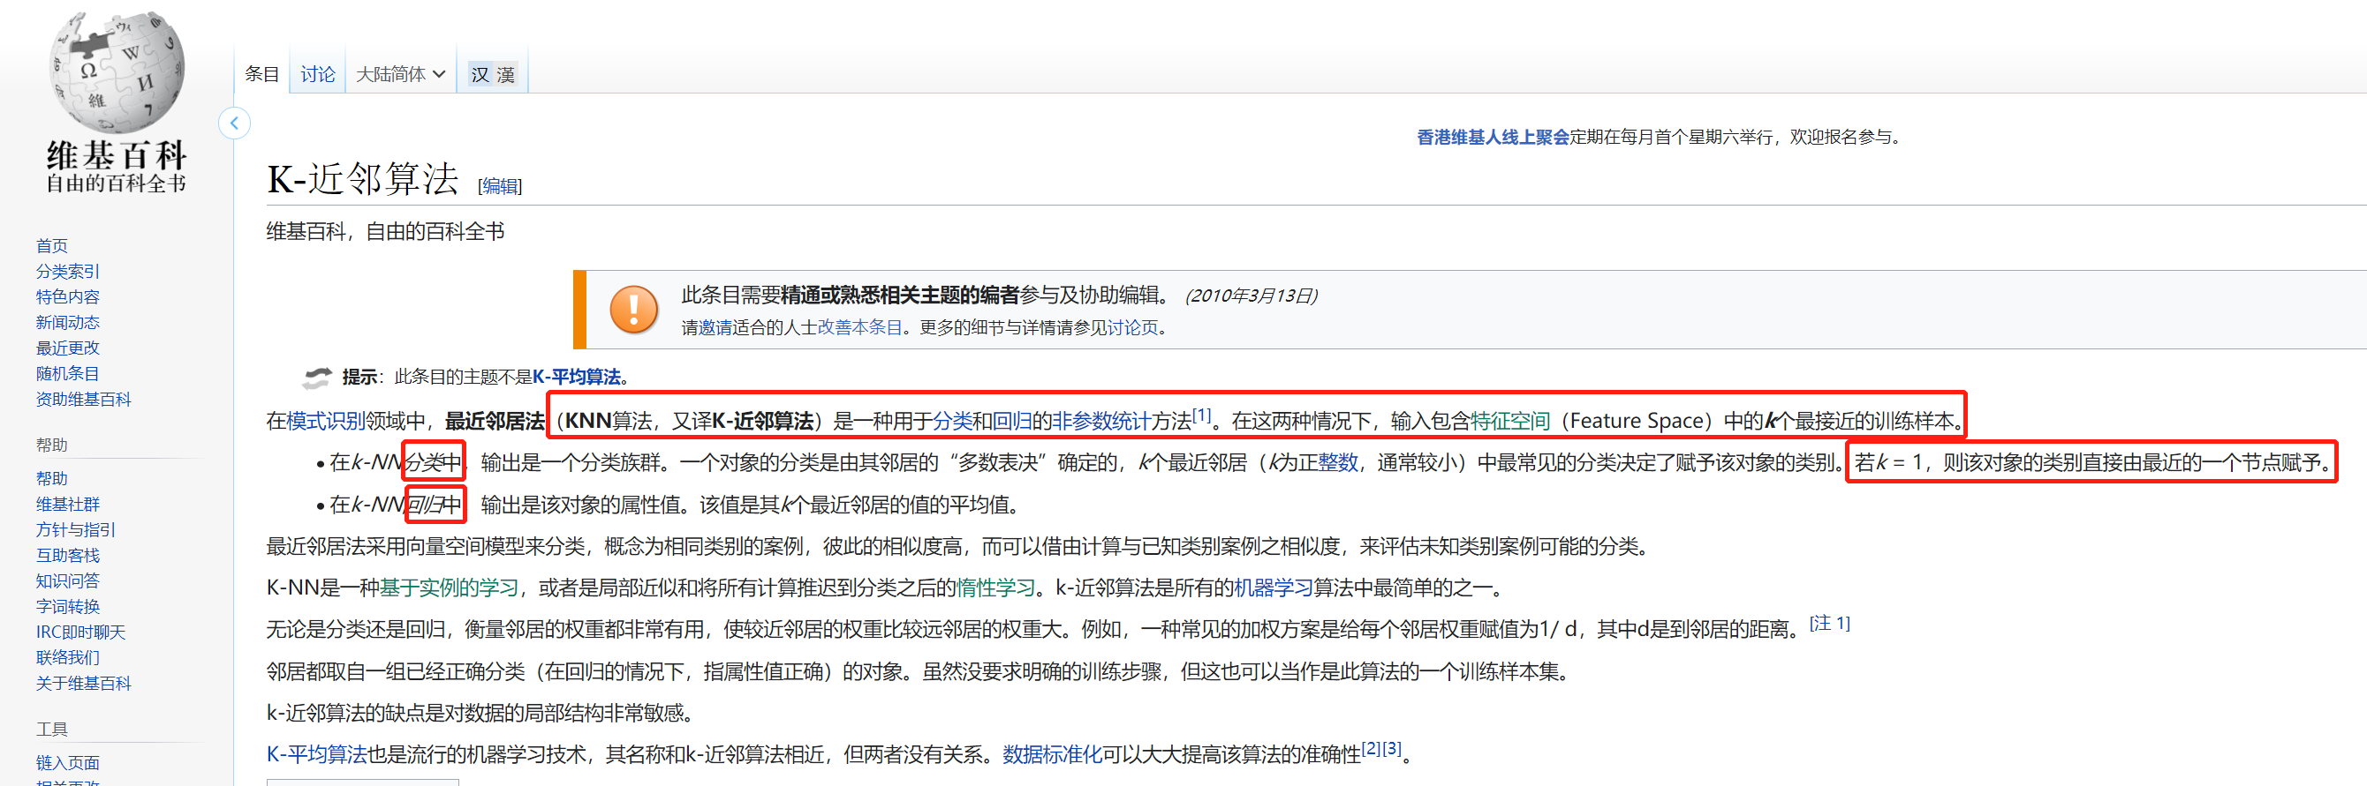
KNN与IKNN的关系
KNN算法的定义
K-----自定义取值（λ） NN-----Nearest Neighbors
入参：一个点，自定义值K
出参：该点的类型

Slide 4
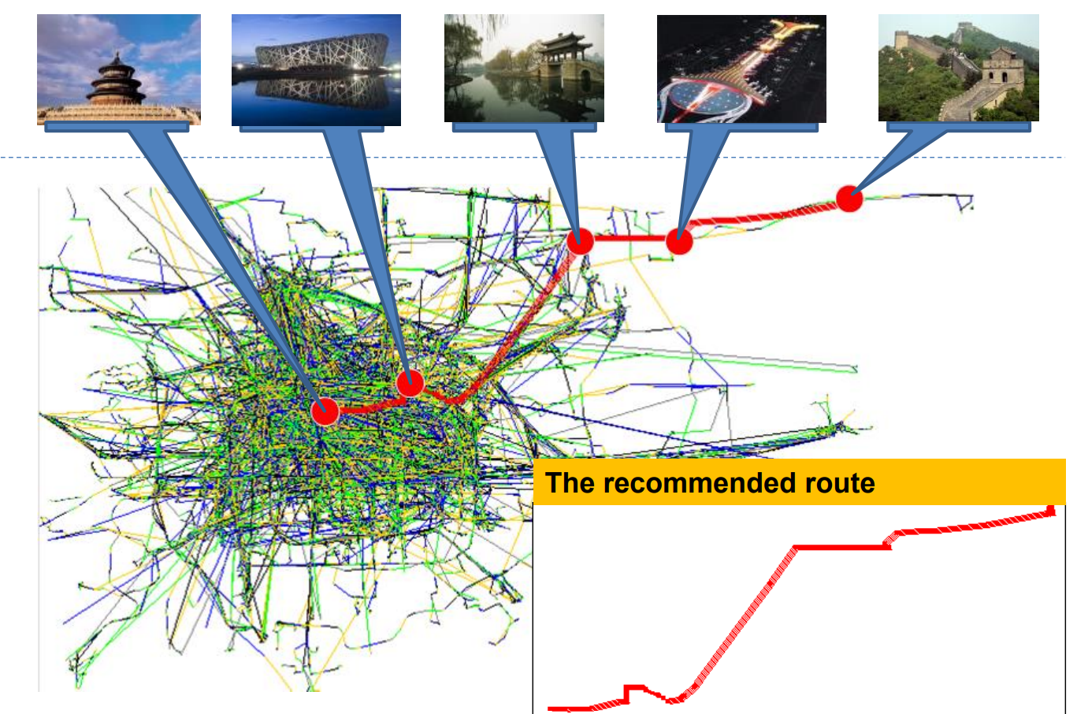
KNN与IKNN的关系
IKNN算法的定义
I-----Incremental（加强的） K-----自定义取值（λ） NN-----Nearest Neighbors
给定一条轨迹R，求地图上K条与轨迹R相似度最高的轨迹集合（集合size为k）
入参：轨迹R，自定义k，自定义λ
出参：size为k的轨迹集合

Slide 5
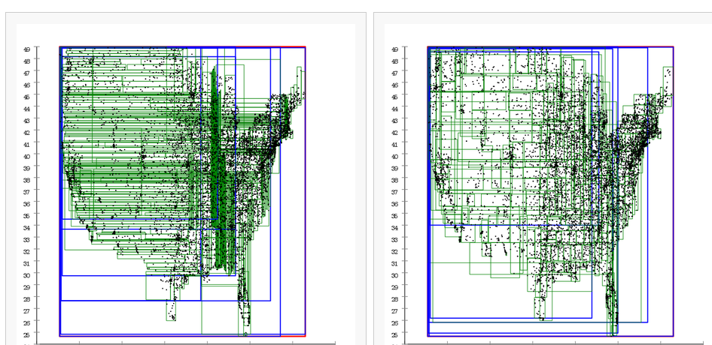
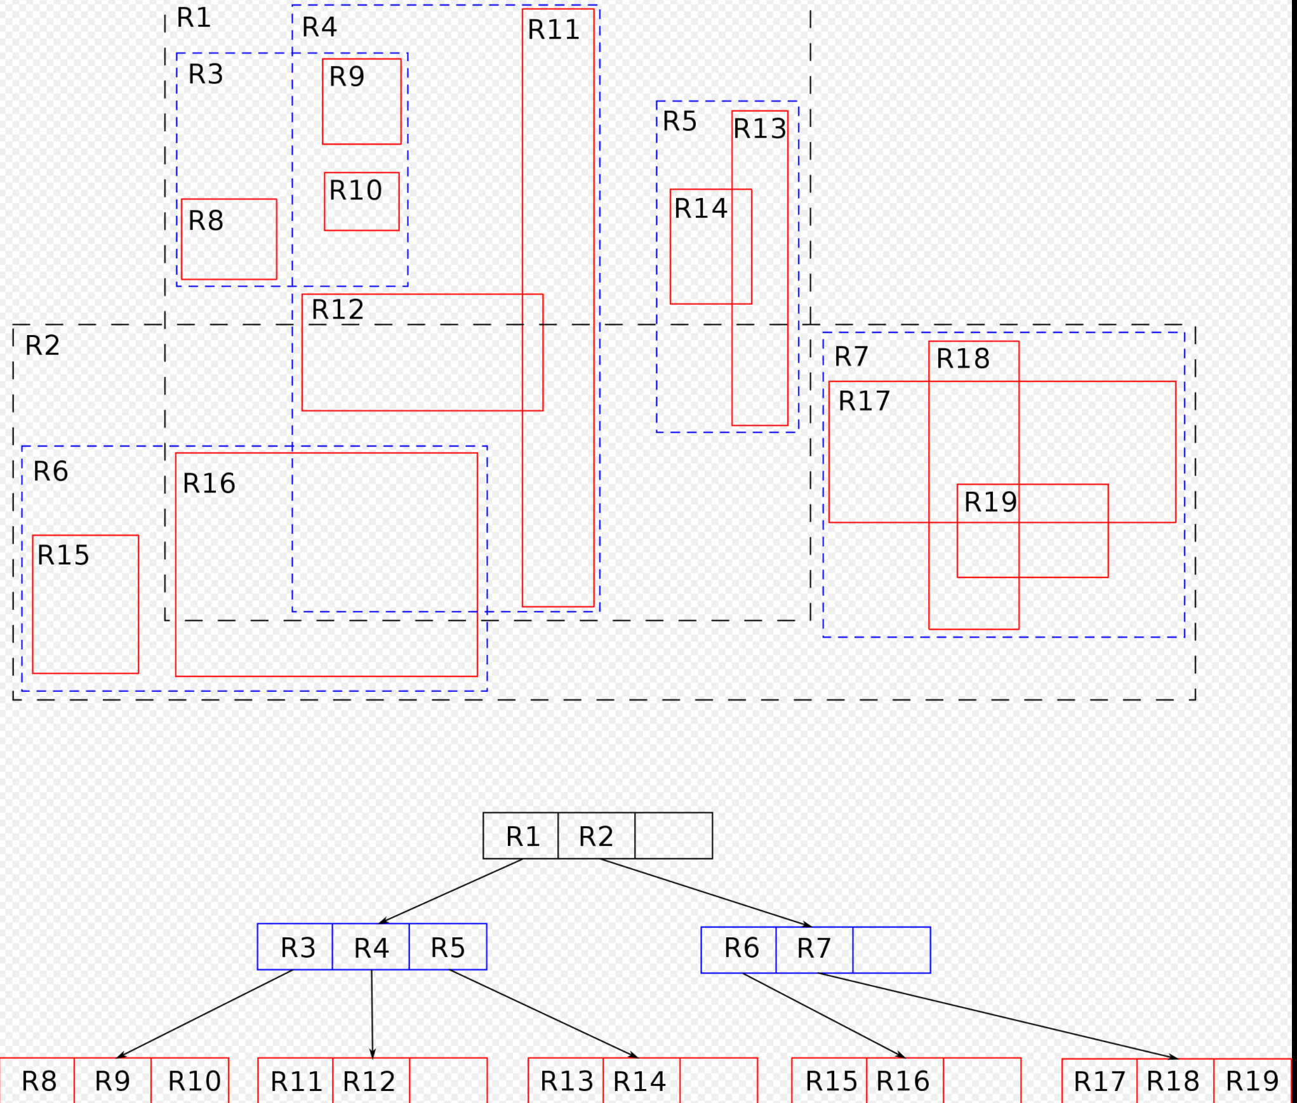
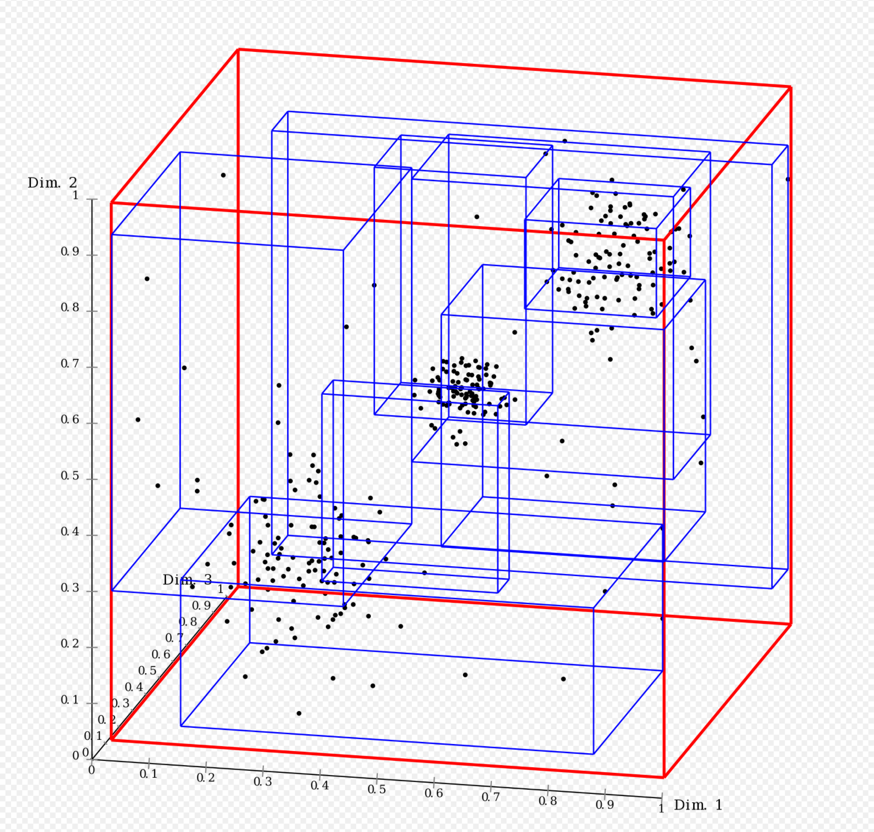
R-tree
2D R-tree
3D R-tree（经纬度+时间）
时间

Slide 6
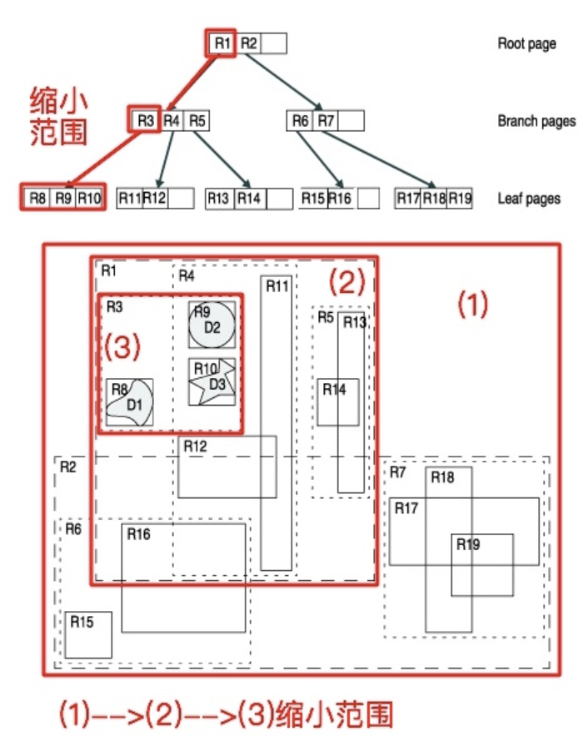
2D R-tree
R树的基本单元：最小外接矩形（MBR，Minimum Bounding Rectangle），简单说就是能把左边这些点都包含起来的最小的矩形。通常我们使用两个点来代表该矩形，即左下和右上的两个点。
首先我们假设所有数据都是二维空间下的几何形状，图中仅仅标志了R8，R9，R10区域中的数据，其他的叶子节点仅仅用MBB表示。为了实现R树结构，我们用一个最小边界矩形恰好框住这个不规则区域，这样，我们就构造出了一个区域：R8。R8的特点很明显，就是正正好好框住所有在此区域中的数据。其他实线包围住的区域，如R9，R10，R11等都是同样的道理。这样一来，我们一共得到了12个最最基本的最小矩形。这些矩形都将被存储在子结点中。
下一步操作就是进行高一层次的处理。我们发现R8，R9，R10三个矩形距离最为靠近，因此就可以用一个更大的矩形R3恰好框住这3个矩形。
同样道理，R15，R16被R6恰好框住，R11，R12被R4恰好框住，等等。所有最基本的最小边界矩形被框入更大的矩形中之后，再次迭代，用更大的框去框住这些矩形。

Slide 8
参考文献Reference
https://en.wikipedia.org/wiki/K-nearest_neighbors_algorithm
https://zhuanlan.zhihu.com/p/53531682
https://en.wikipedia.org/wiki/R-tree

